Slide 1

House Prices
-Advanced Regression Techniques
熊方莹

Slide 2


1
题目介绍
2
方案分析
CONTENTS
目录
3
方案详解
4
模型分析

Slide 3

1
题目介绍

Slide 4



房屋属性
房屋材料
79 个解释变量（几乎）描述了爱荷华州艾姆斯住宅的各个方面。
路段信息
附带功能

Slide 5

房屋属性
路段信息
房屋自身具备的属性，自身所携带的家具，房屋大小，住宅风格，电力系统等。
房屋所处的路段信息，在当地的实地位置等。
房屋材料
附带功能
房屋外部覆盖物，暴露处的材质，质量，建筑质量等。
车库，地下室，屋顶，小巷通道等。
Notes:
根据题目中提供的数据字段说明，可以将这79个数据分为以下4个类。

Slide 6
2
方案分析
Notes:
在了解题目的数据，目的等因素之后，我们就需要对题目进行进一步的详细分析了。

Slide 7




数据可视化分析
数据清洗
模型拟合
模型训练
Notes:
我对本题的方案使用的是以以下四大步骤进行的

Slide 8
3
方案详解

Slide 9
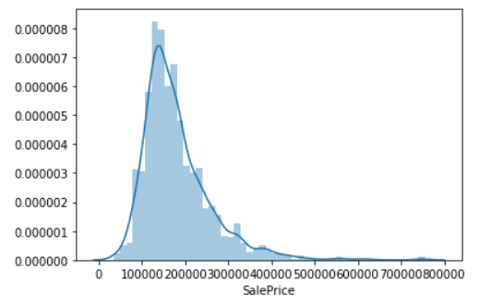
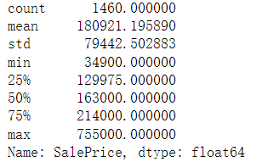
1
数据可视化分析
房价的走势呈正态分布趋势
没有无效或者其他非数值的数据
Notes:
数据可视化分析与数据清洗

Slide 10
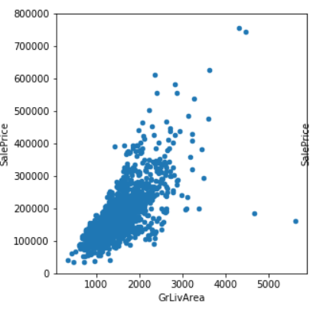
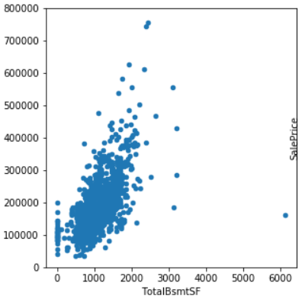
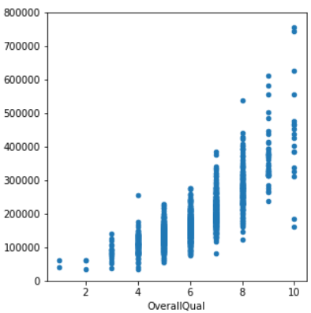
1
数据可视化分析
数据的维度与SalePricesrice一致
观察数据，观察GrLivArea与SalePrice房价的关系
观察数据，观察TotalBsmtSF与SalePrice房价的关系
观察数据，观察OverallQual与SalePrice房价的关系
Notes:
数据的维度一致，我们应该继续查找分析数据内容。

Slide 11
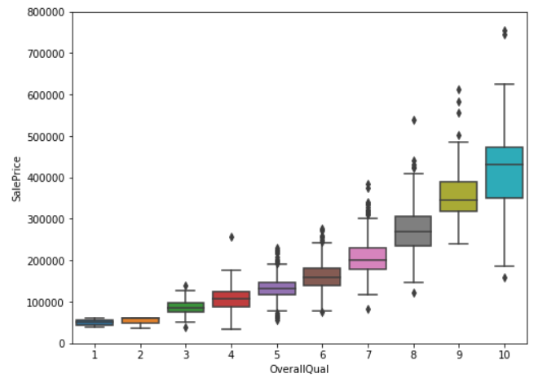
1
数据可视化分析
存在部分异常数据，需要进行处理。
OverallQual 与 SalePrice呈正比。
Notes:
使用箱型图做出进一步的分析。

Slide 12
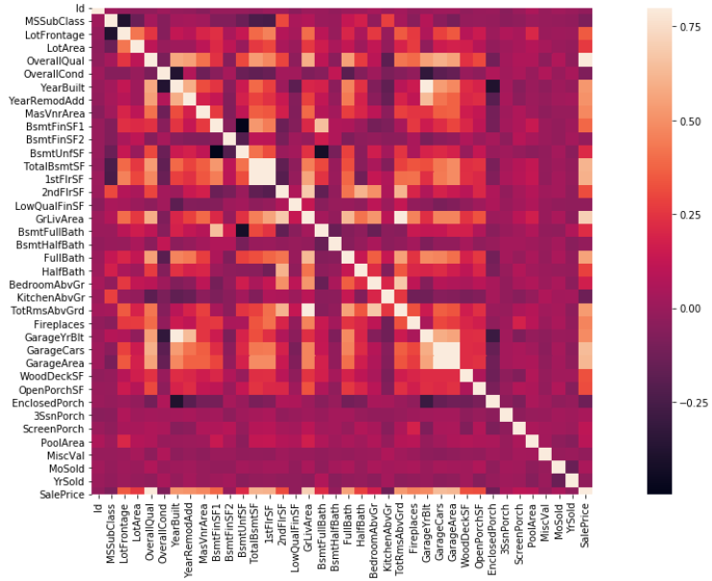
1
数据可视化分析
对非数值型离散数据采用热力图进行分析。
CentralAir与Neighborhood对房价影响不大。
Notes:
对非数值型离散数据采用热力图进行分析。

Slide 13
2
数据清洗
分析因素间的交互作用
分析变量可有多个
一元方差分析
变量相关的效应
因变量的相关性
删除处理后的前18个特征。处理后结果剩余1459个样本以及63个特征
Notes:
对类型变量进行方差分析：方差分析的基本原理是认为不同处理组的均数间的差别基本来源有两个，分别为实验条件和 随机误差。

Slide 14
2
数据清洗
对非数值型离散数据采用热力图进行分析。
CentralAir与Neighborhood对房价影响不大。
Notes:
对非数值型离散数据采用热力图进行分析。

Slide 15
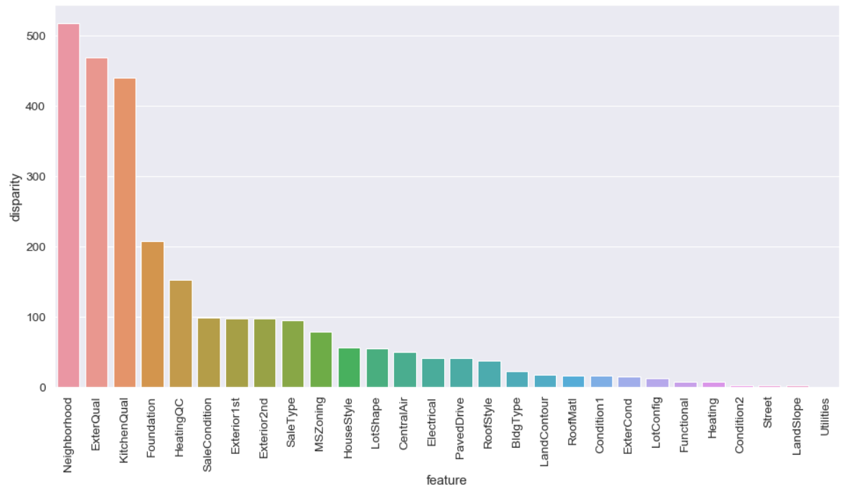
2
数据清洗
特征下不同取值对应的房价组合形成二维列表
悬殊度显示
Notes:
方差分析结果

Slide 16
4
模型分析

Slide 17



采用多种模型取加权平均的方式
能降低偏差并提高线性回归模型的精度
在任意选出一个自变量或者一组自变量之间权衡
LASSO Regression
Elastic Net Regression
针对复杂的数据而言，适合做复杂的拟合
Kernel Ridge Regression
模型可解释强，应用效果好
Gradient Boosting Regression
Notes:
更多作品请搜索: http://dwz.cn/Wu2UP

Slide 18


Slide 19
THANKS

